Slide 1
Тема 2.
Ранние этапы истории человечества
Дисциплина: «История» (№ 17252)
Институт права
Кафедра теории и истории
российского и зарубежного права
Тригуб Георгий Яковлевич, канд. ист. наук, доцент
Илларионов Алексей Анатольевич, канд. ист. наук, доцент

Slide 2
Первобытная эпоха
Первобытная эпоха разделяется на периоды:
Каменный век
палеолит (2,6 млн. лет назад – X тыс. до н.э.)
мезолит (XII / X тыс. до н.э. – VIII / V тыс. до н.э.)
неолит (VIII / VI тыс. до н.э. – IV тыс. до н.э.)
Энеолит (IV – III тыс. до н.э.)
Бронзовый век (начало IV – начало I тыс. до н.э.)
Ранний железный век (с первой пол. I тыс. до н.э.)

Slide 3
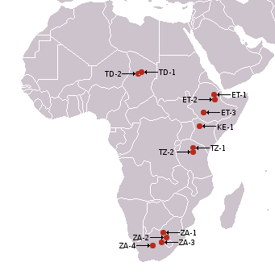
Палеолит
Эпоха антропогенеза. Этапы становления человека:
«Предлюди».
Австралопитéки (4,2 – 1,8 млн. л.н.)
первыми освоили прямохождение
Места
находок останков
австралопитеков

Slide 4
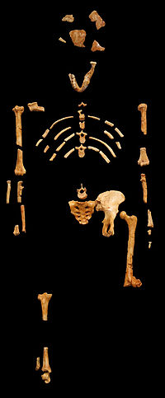
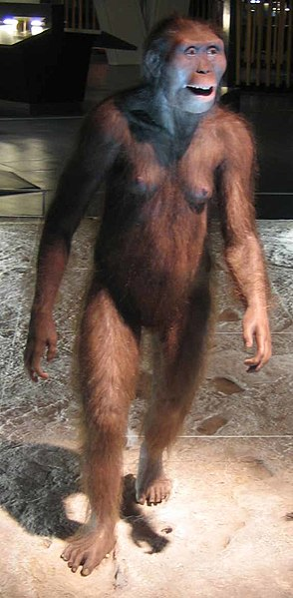
Палеолит
Эпоха антропогенеза. Этапы становления человека:
«Предлюди».
Австралопитéки (4,2 – 1,8 млн. л.н.)
первыми освоили прямохождение
Скелет женской особи австралопитека,
найденный Д. Джохансоном
24 ноября 1974 г. в Эфиопии
Реконструкция
самки австролопитека

Slide 5
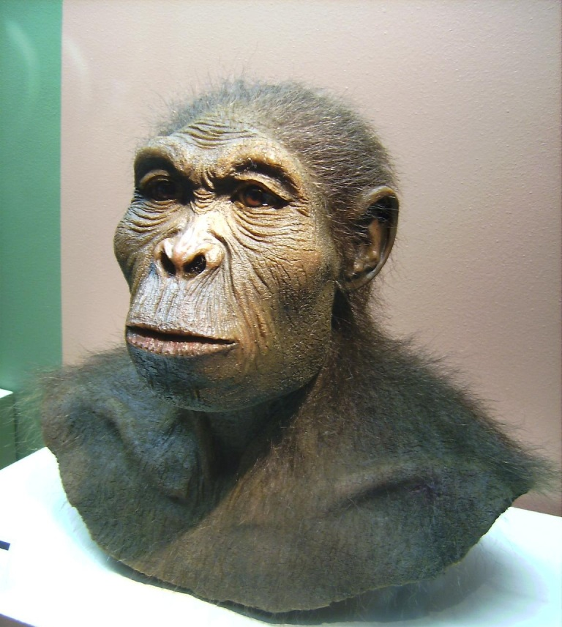
Палеолит
Эпоха антропогенеза. Этапы становления человека:
«Предлюди».
Австралопитéки (4,2 – 1,8 млн. л.н.)
Homo habilis / Человек умелый – около 2,6 млн. л.н.
(именуется ещё «олдувайским человеком»)
первым освоил изготовление примитивных орудий
Реконструкция
Homo habilis

Slide 6
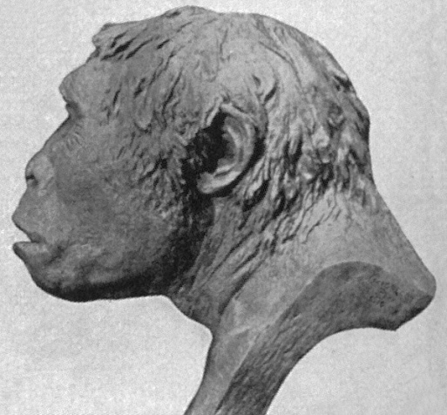
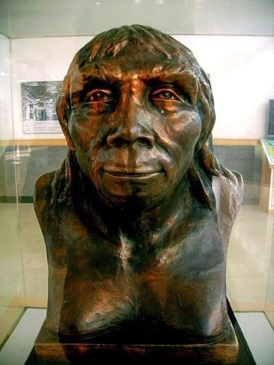
Палеолит
Эпоха антропогенеза. Этапы становления человека:
Homo erectus / Человек прямоходящий или Архáнтропы – древнейшие люди
Питекáнтроп (обезьяночеловек) – около 1,6 млн. л.н.
Синáнтроп (разновидность питекантропа, обнаружен-ная в Китае) – около 600 тыс. л.н.
Реконструкция питекантропа
Реконструкция синантропа

Slide 7
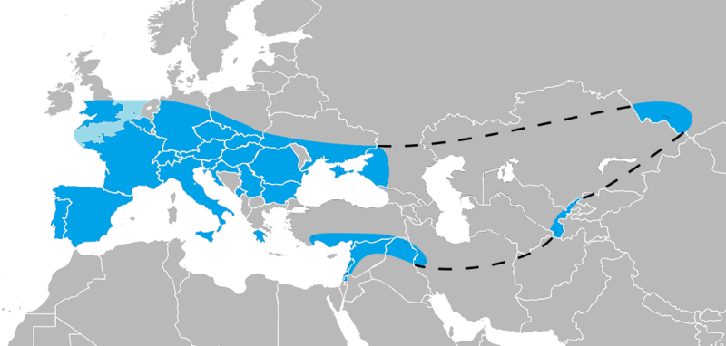
Палеолит
Эпоха антропогенеза. Этапы становления человека:
Палеоáнтропы – древние люди
Неандерталец – около 100 тыс. л.н.
Ареал расселения неандертальца

Slide 8
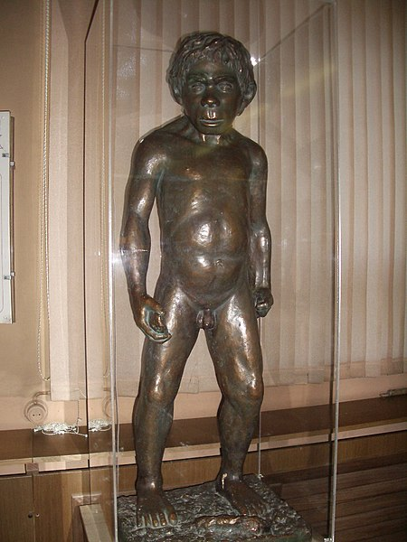
Палеолит
Эпоха антропогенеза. Этапы становления человека:
Палеоáнтропы – древние люди
Неандерталец – около 100 тыс. л.н.
Реконструкция неандертальца-ребёнка
из пещеры Тешик-Таш (Узбекистан)
по методу М. М. Герасимова
Особенности захоронения подтверждают наличие у неандертальцев первых зачатков религии (погребального обряда)

Slide 9
Палеолит
Эпоха антропогенеза. Этапы становления человека:
Неоáнтроп / Человек современного вида или Homo sapiens sapiens / Человек разумный
Появился 40 – 37 тыс. л.н. («кроманьонцы» – одна из групп, найденная во Франции).

Slide 10
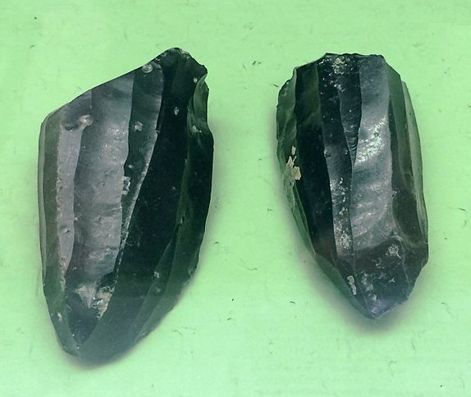
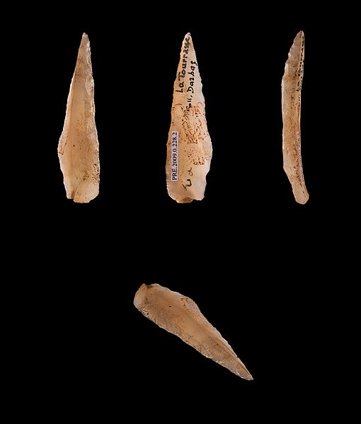
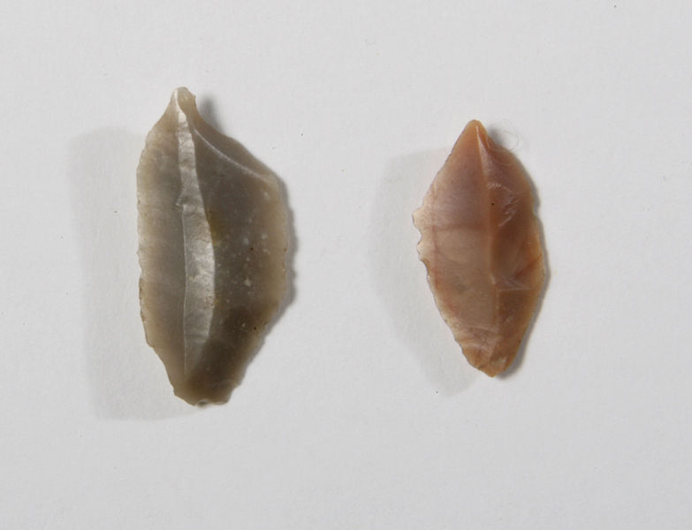
Мезолит
Были изобретены лук и стрелы.
Возможно, началось приручение животных.
Развитие микролитической вкладышевой техники позволило сделать орудия труда более специали-зированными.
Микронуклеусы
Остроконечники
Микрорезцы

Slide 11
Неолит
Неолитическая революция – переход к производя-щему хозяйству (зародились скотоводство и земле-делие).
Меняется ассортимент каменных орудий (основным становится топор).
Появляются новые техники изготовления (пиление, шлифование, сверление).
Появляется изготовление керамики (ещё лепной, без гончарного круга).
Появление ткачества.
Изобретение лодки.
Развитый племенной строй.
Межплеменные связи и обмен.

Slide 12
Энеолит
Другие названия: халколит, медный век.
Переходный период от каменного века к бронзовому.
Применяются металлические орудия из природной меди (но они не только не вытеснили каменных, но и редки по сравнению с ними).
Зарождение металлургии.
Активизация обмена между племенами.

Slide 13
Бронзовый век
Появление металлургии сплавов.
Первое крупное общественное разделение труда – отделение скотоводства от земледелия.
На Древнем Востоке образуются первые классовые общества и государства.
В Европе же продолжал господствовать первобытно-общинный строй.

Slide 14
Ранний железный век
В I тыс. до н.э. появились первые железные орудия. Резкое повышение производительности труда.
Начался процесс отделения ремесла от земледелия и скотоводства – второе крупное общественное разделение труда.
Разложение родоплеменного строя, переход к его последней форме общественного устройства –вождеству.

Slide 15
Возникновение цивилизации
Возникновению первых цивилизаций предшество-вала неолитическая революция – переход от при-сваивающих форм хозяйства (охоты, рыболовства, собирательства) к производящему хозяйству – зем-леделию и скотоводству.
В обществах, вступивших на путь цивилизации:
ремесло отделилось от земледелия;
появились города;
усилилось имущественное и социальное неравенство;
сформировались государства;
началось возведение монументальных сооружений;
была создана письменность.

Slide 16
Цивилизации Древнего мира: восточный тип
Древнеегипетская (Нил) – в III тыс. до н.э.
Шумерская (Тигр и Евфрат) – в сер. IV тыс. до н.э.
преемники – Древняя Вавилония (с XIX в. до н.э.) и
Ассирия (с XIV в. до н.э.)
Индская (Инд) – в III тыс. до н.э.
Древнекитайская (Хуанхэ) – в III тыс. до н.э.
Сельскохозяйственная основа этих цивилизаций – поливное земледелие.
Характерно цикличное поступательное развитие.

Slide 17
Цивилизации Древнего мира: восточный тип
Особенности:
мировосприятию присущ синкретический подход;
господство в духовной жизни канонизированных сти-лей мышления и религиозно-мифологических пред-ставлений;
традиционализм;
уважение к опыту старших, культ предков;
коллективизм в общественной жизни;
политическая организация в форме деспотии;
политика принуждения, а то и террора;
общественно-государственная собственность;
сложная иерархическая социальная структура.

Slide 18
Цивилизации Древнего мира: западный тип
Финикийская (возникла на рубеже III – II тыс. до н.э.)
Минойская (XXV – XV вв. до н.э.)
Микенская (XVII – XIII вв. до н.э.)
Древняя Греция (с XI в. до н.э. – 30 г. до н.э.)
Древний Рим (753 г. до н.э. – 476 г. н.э.)
В 395 г. Римская империя была разделена на Запад-ную (до 476 г.) и Восточную/Византийскую (до 1453 г.)
Сельскохозяйственная основа этих цивилизаций – средиземноморская триада.
Характерна линейно-прогрессивная динамика исто-рического развития.

Slide 19
Цивилизации Древнего мира: западный тип
Особенности:
религиозно-мифологическое мировоззрение космо-логично, носило антропоцентрический характер;
рациональность;
господство частной собственности и частного товар-ного производства;
присущи основы гражданского общества и демокра-тия (носила ограниченный характер);
признание первичности личности и её прав.

Slide 20
Империи поздней Древности
Предпосылки возникновения:
необходимость объединения областей производства предметов потребления и областей производства средств производства;
развитие военного дела;
существенный технологический скачок – переход от бронзового века к железному.
Отличие от крупных государств ранней Древности:
насильственно объединяли непременно территории, неоднородные по экономике, географическим условиям, этническому составу населения и культурным традициям;
подразделялись на единообразные административные единицы и управлялись из единого центра.

Slide 21
Империи поздней Древности
На Ближнем Востоке сменяли друг друга:
Ново-Ассирийское царство (IX – VII вв. до н.э.);
Ново-Вавилонское царство и Мидия (VII – VI вв. до н.э.);
Персидская империя Ахеминидов (VI – IV вв. до н.э.);
эллинистические империи (с IV в. до н.э.);
Римская империя (конец I в. до н.э. – V в. н.э).
В Индии смена империй: Маурья (IV в. до н.э.) → Кушан (II в. до н.э. – IV в н.э.) → Гупт (IV – VI вв. н.э.).
В Китае империя Цинь (III в. до н.э.) сменилась империей Хань (II в. до н.э.).
Отличительная особенность Римской империи – исполь-зование, хотя и в урезанном виде, полисной системы.

Slide 22
Древность в Америке и Африке
Прослеживаются отношения, типичные для ранней древности.
В сравнении с Древним Востоком возникли гораздо позже и прослеживаются вплоть до второй половины II тыс. н.э.
Причина «задержки» – в тропических, горных и пред-горных природно-климатических условиях.

Slide 23
Древность в Америке и Африке
В Америке к типу ранних древних обществ относятся «империи»:
майя (IV в. до н.э. – X в. н.э.);
ацтеков (1427 – 1521);
инков (1438 – 1533).
В развитии прослеживаются те же три стадии, что и в Древнем Египте: из городов-«номов» возникают более крупные «царства», затем их поглощают «империи».
Развитие было прервано испанской колонизацией в начале XVI в.

Slide 24
Древность в Америке и Африке
В Африке к типу ранних древних обществ относятся так называемые «торговые империи»:
Гана (VIII в. – 1240);
Малѝнке (1240 – 1500);
Сонгай (1464 – 1591).
Эти могущественные державы, сменявшие друг друга, доминировали в Западной Африке, разбогатев на торговле, прежде всего, золотом.

Slide 25
Использование материалов презентации
Использование данной презентации может осуществляться только при условии соблюдения требований законов РФ об авторском праве и интеллектуальной собственности, а также с учетом требований настоящего Заявления.
Презентация является собственностью авторов. Разрешается распечатывать копию любой части презентации для личного некоммерческого использования, однако не допускается распечатывать какую-либо часть презентации с любой иной целью или по каким-либо причинам вносить изменения в любую часть презентации. Использование любой части презентации в другом произведении, как в печатной, электронной, так и иной форме, а также использование любой части презентации в другой презентации посредством ссылки или иным образом допускается только после получения письменного согласия авторов.

